Slide 1
Od sjemenke do biljke graha
Marko Findžanović V.b.

Slide 2
I. Klijanje sjemena

Slide 3
16.3.
Stavio sam u tanjurić malo vode i na komad papira 11 zrna graha.
Navečer sam primijetio da su sjemenke graha upile malo vode i naborale se.

Slide 4
17.3.
Iz sjemenke graha pojavio se korjenčić klice na pet zrna.
Ostalih šest zrna nije isklijalo

Slide 5
II. Sadnja sjemena u zemlju

Slide 6
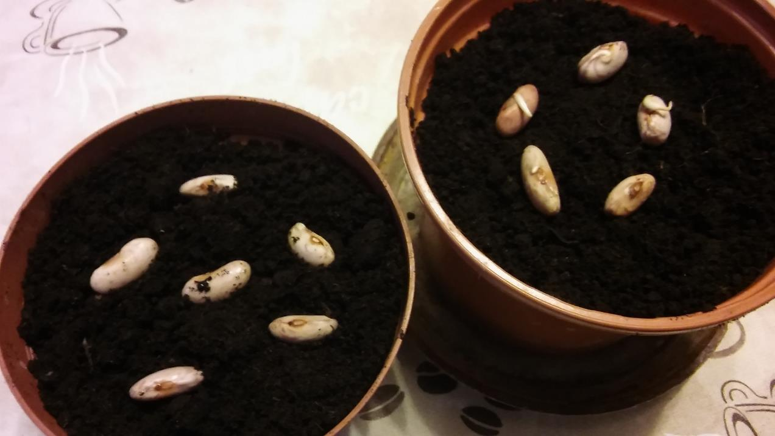
17.3.
U pripremljene posude sa zemljom zasadio sam sjemenke graha.
U jednu posudu 5 isklijalih zrna, a u drugu 6 zrna koja nisu isklijala.
Zalio sam zemlju s vodom i stavio posude na prozor.

Slide 7
18.3.
Nije se dogodilo ništa

Slide 8
20.3.
Sjemenke graha su proklijale!!
Vidljiv je izdanak.

Slide 9
III. Rast i razvoj biljke

Slide 10
23.3.
Biljke su brzo napredovale i hranile se iz zemlje i supke – spremišta hranjivih tvari.
Supke su se sve više izdizale iz zemlje.
Polako se odvajala lupina.
Tamo gdje nije sama otpala, ja sam je pažljivo odvojio. Vodio sam računa da ne oštetim biljku.

Slide 11
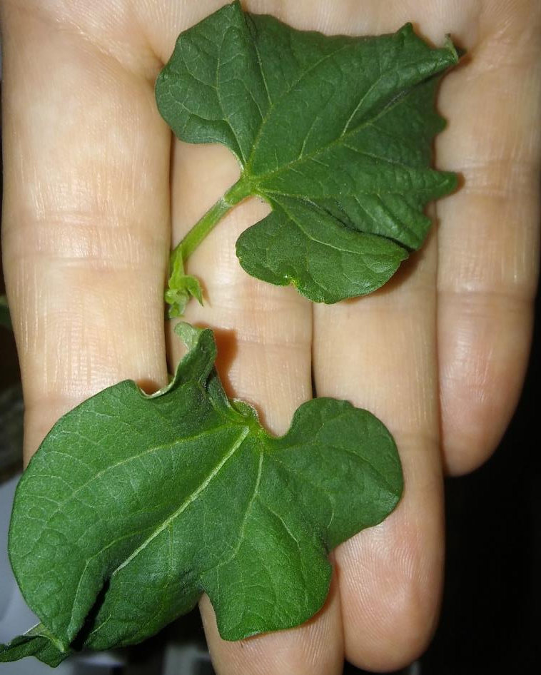
25.3.
Listovi su bili sve veći i veći.

Slide 12
26.3.
Biljke su se okretale prema suncu, pa sam okretao posude da bi uspravno rasle.

Slide 13
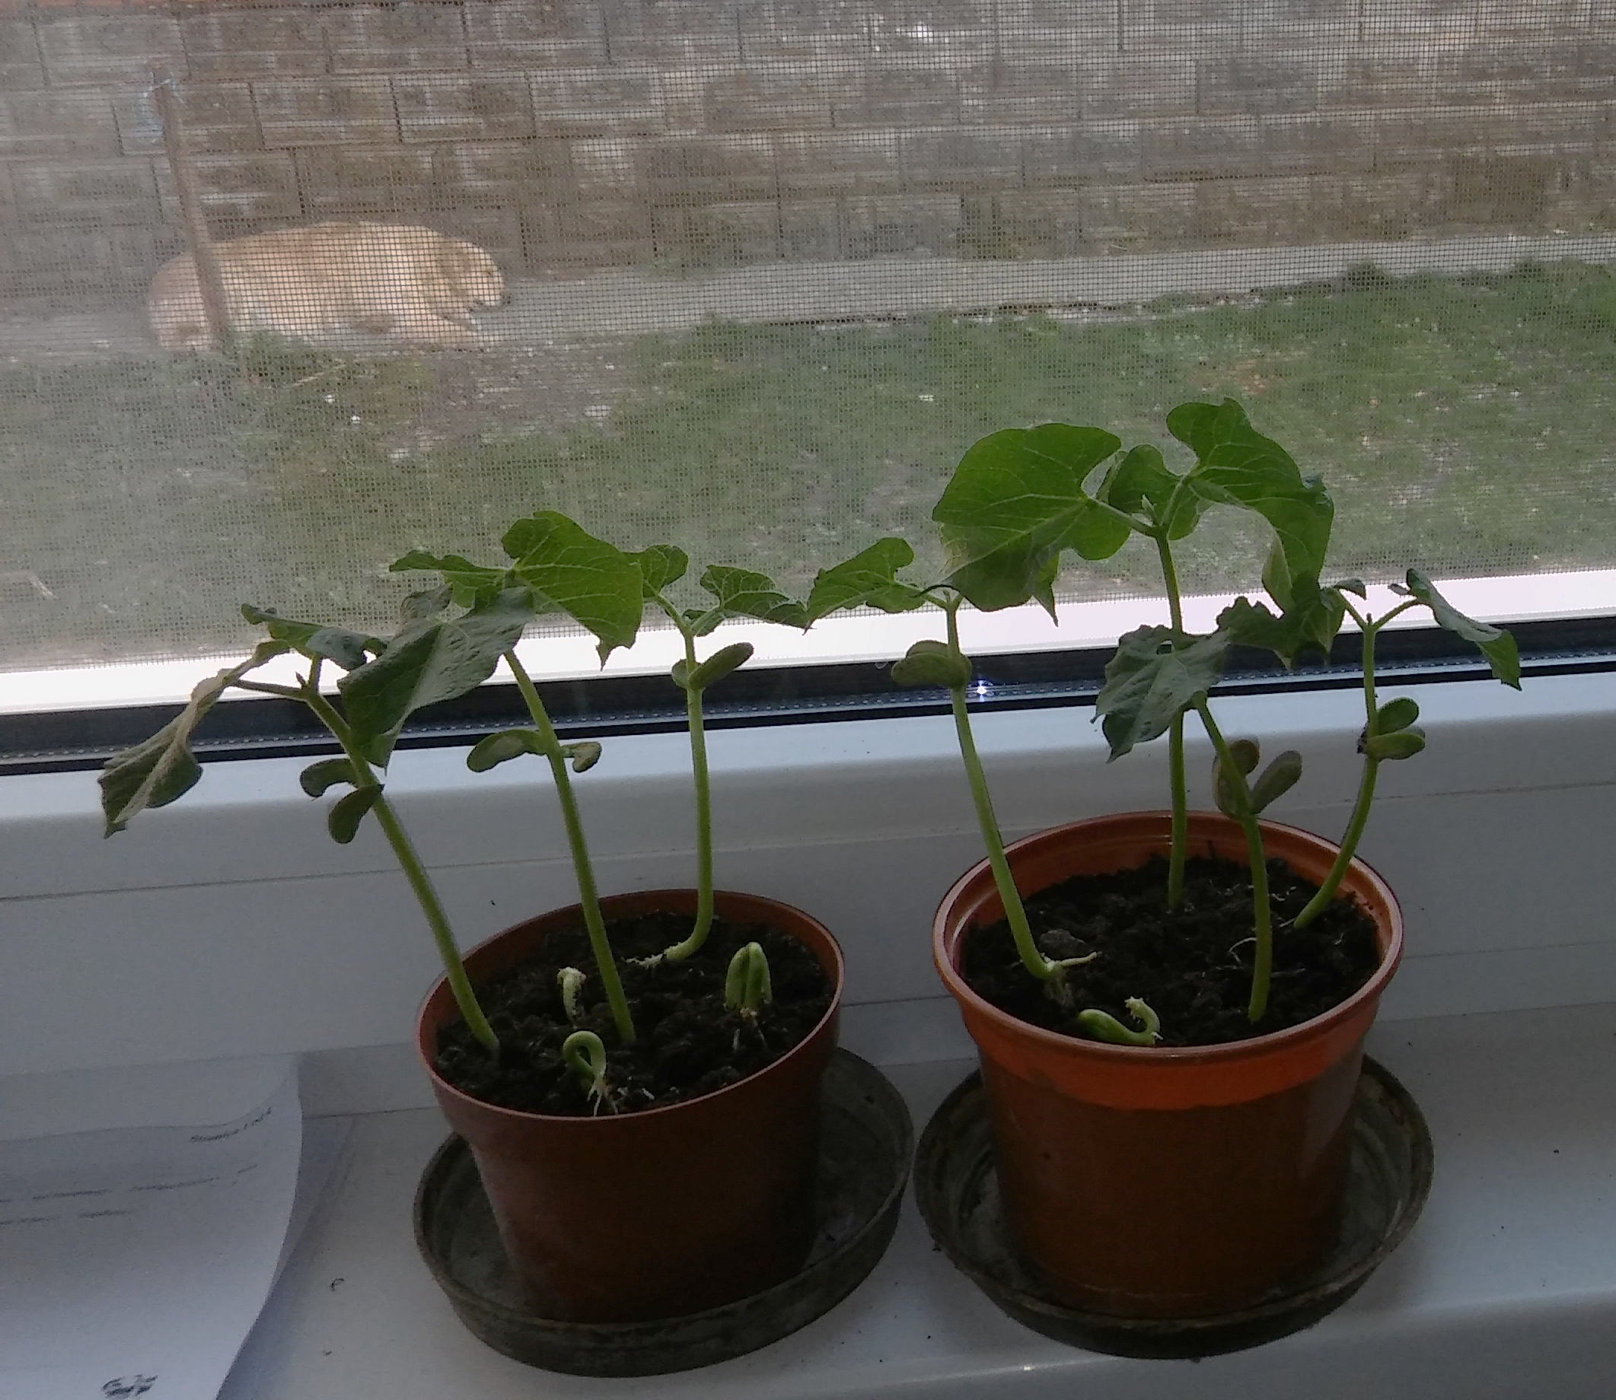
27.3.
Supke su dobile zelenu boju.
Što su listovi više rasli, stupke su postajale sve manje i polako se sušile.

Slide 14
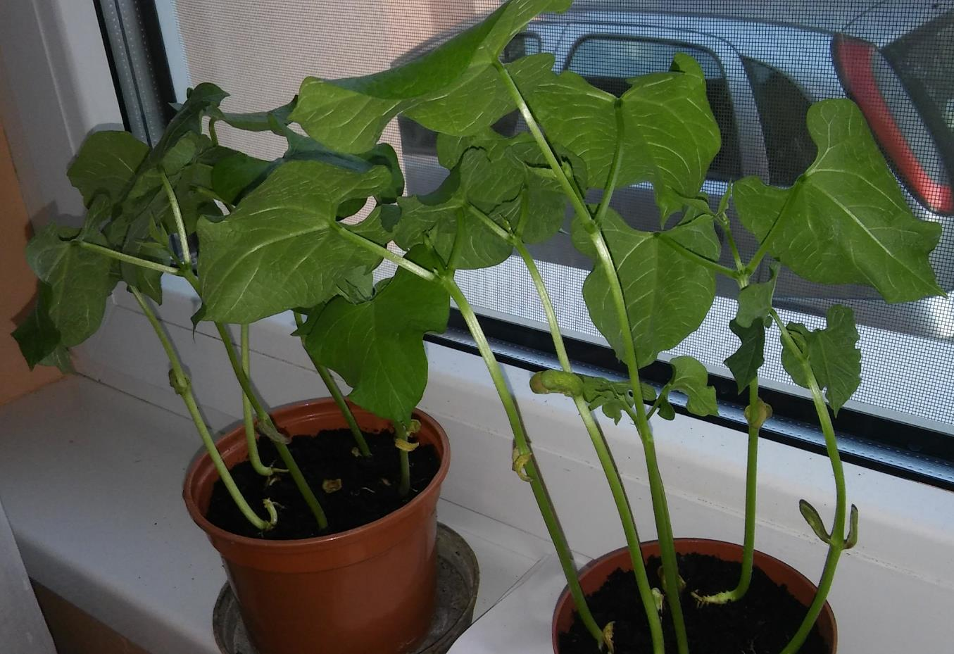
28.3.
Listovi su lijepo razvijeni i biljke izvrsno napreduju!

Slide 15
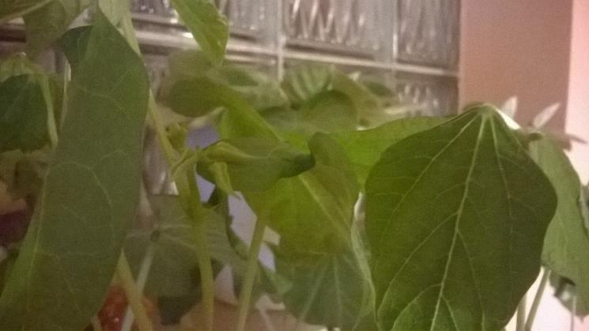
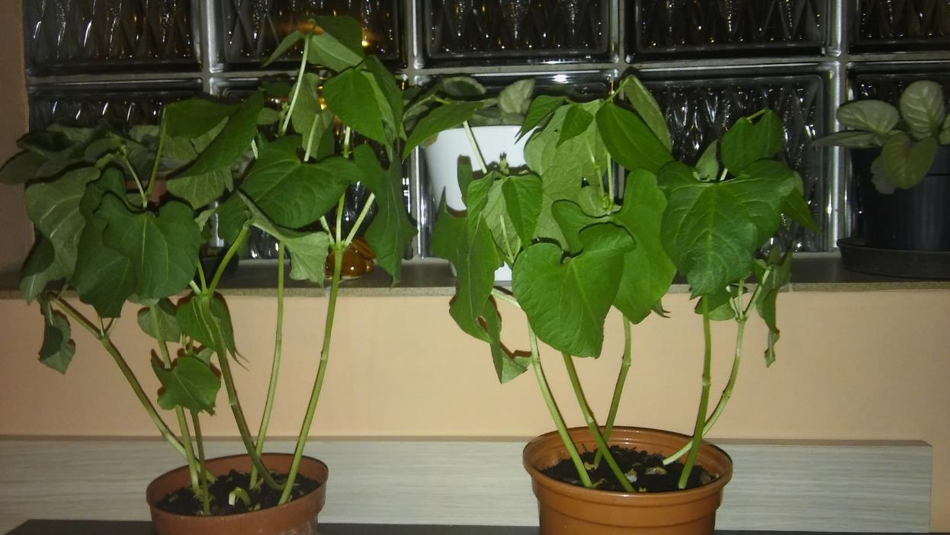
2.4.
Biljke su ojačale i mislim da bi se trebale presaditi.
Čak izgleda kao da bi uskoro mogle i procvjetati.

Slide 16
POKUS: Vanjski uvjeti klijanja sjemenske graha

Slide 17
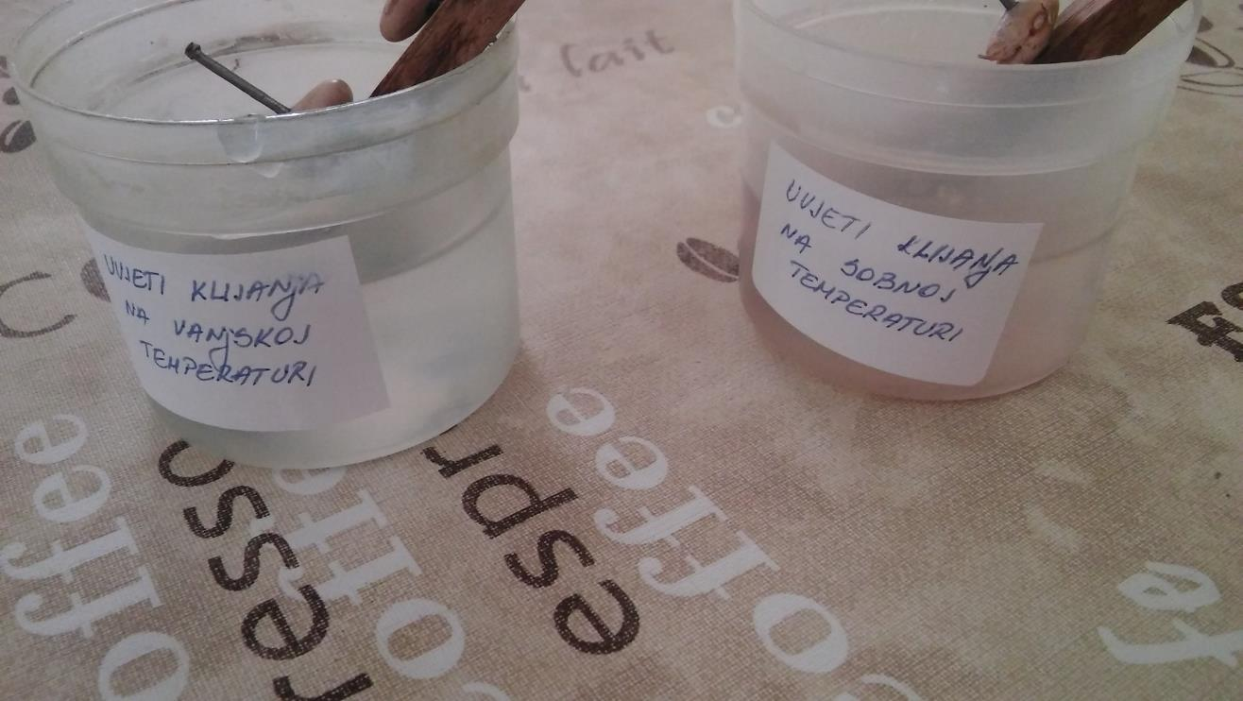
Pripremio sam dvije posudice, dvije daščice, šest čavlića i šest sjemenki graha.
Na daščice sam zabio po tri zrna graha koje sam prethodno kratko držao u vodi kako mi ne bi pukle.

Slide 18
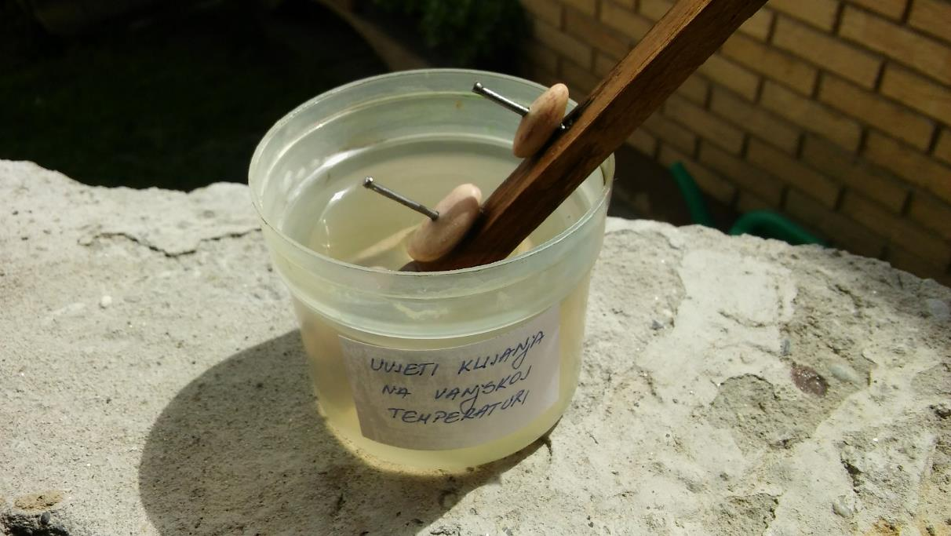
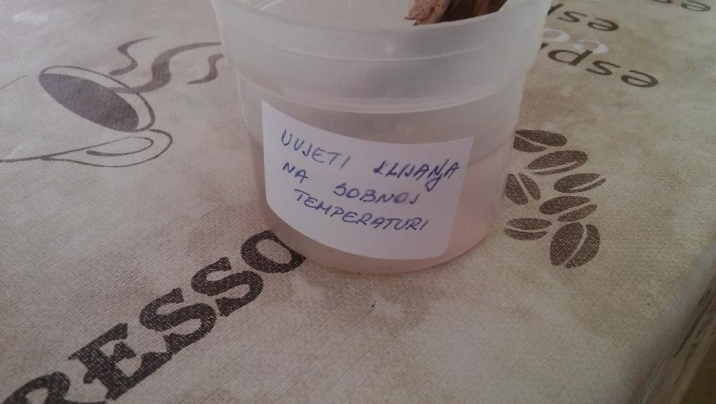
Nasuo sam vodu do drugog zrna graha. Jednu posudu ostavio sam na prozoru u dnevnom boravku, a drugu iznio van na terasu.

Slide 19
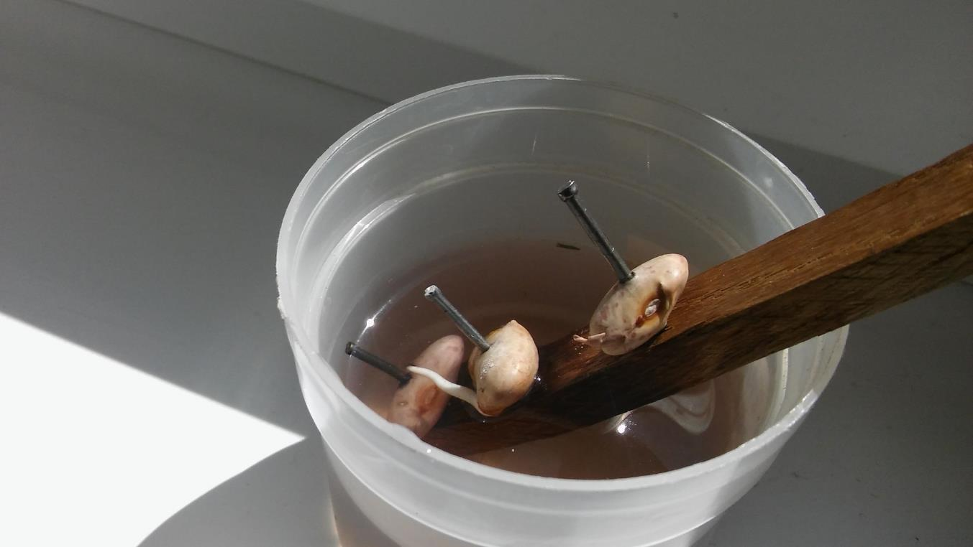
Isprva se nije dogodilo ništa.
Nakon nekoliko dana proklijala je sjemenka graha koja je samo doticala vodu i to u posudici u dnevnom boravku.
Mislim da se to dogodilo jer su bili zadovoljeni svi vanjski i unutarnji uvjeti klijanja.
Grah je imao dovoljno zraka, vode i primjerenu temperature, a sjemenka je bila zdrava, zrela i nije bila stara.

Slide 20
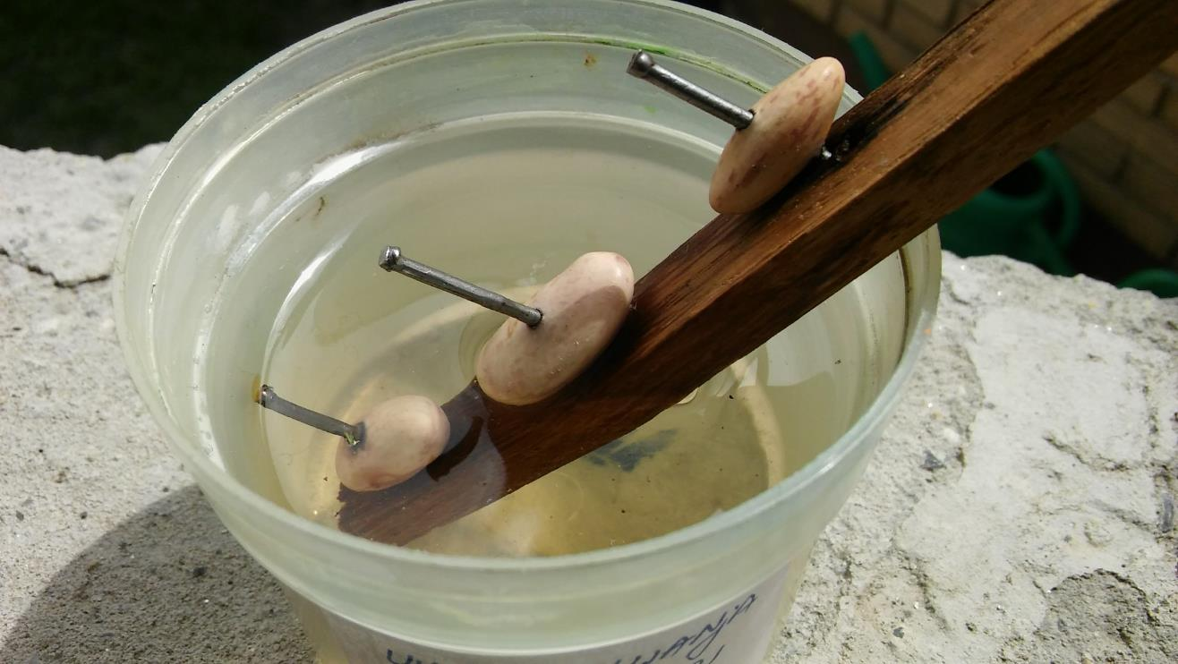
Na terasi nije proklijala niti jedna sjemenka jer nije zadovoljen vanjski uvjet klijanja: PRIMJERENA TEMPERATURA.

Slide 21
POKUS: Snaga bubrenja sjemenke graha

Slide 22
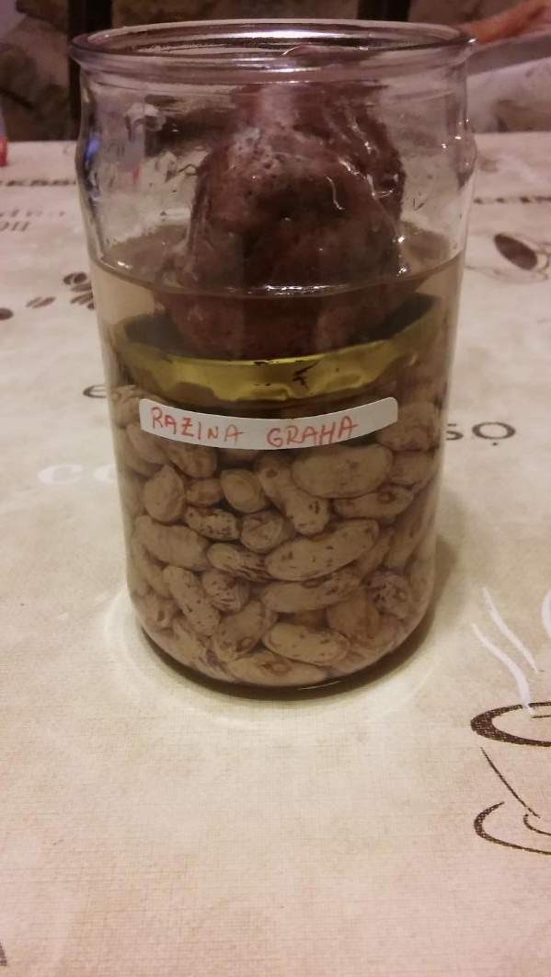
U staklenku sam nasuo sjemenke graha. Nalio sam vodu oko dva cm iznad graha. Sa širim čepom prekrio sam sjemenke i na njega stavio kamen. Obilježio sam razinu graha.

Slide 23
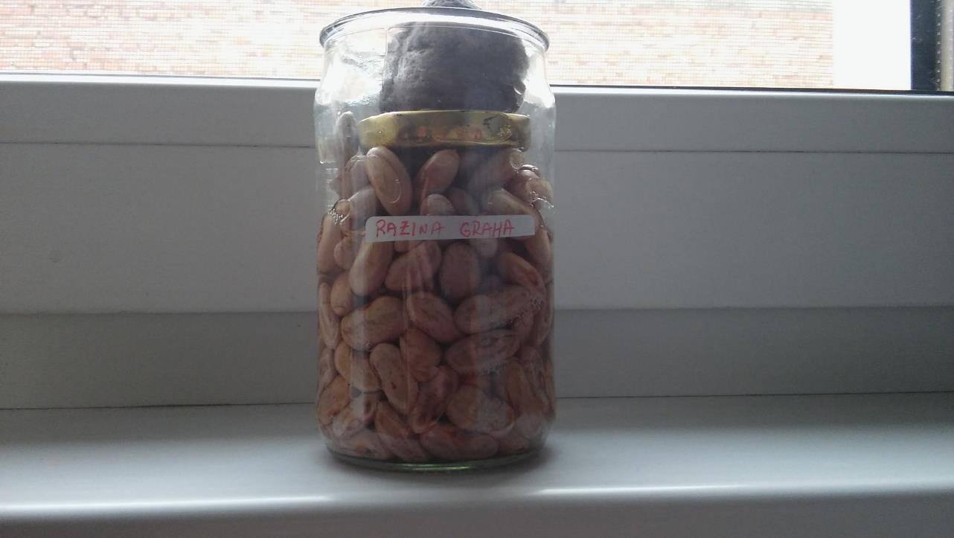
Kada sam ujutro ustao, kamen se podigao jer su sjemenke graha bubrile u vodi.
Ostavio sam grah i sljedeći dan da vidim što će se dogoditi.

Slide 24
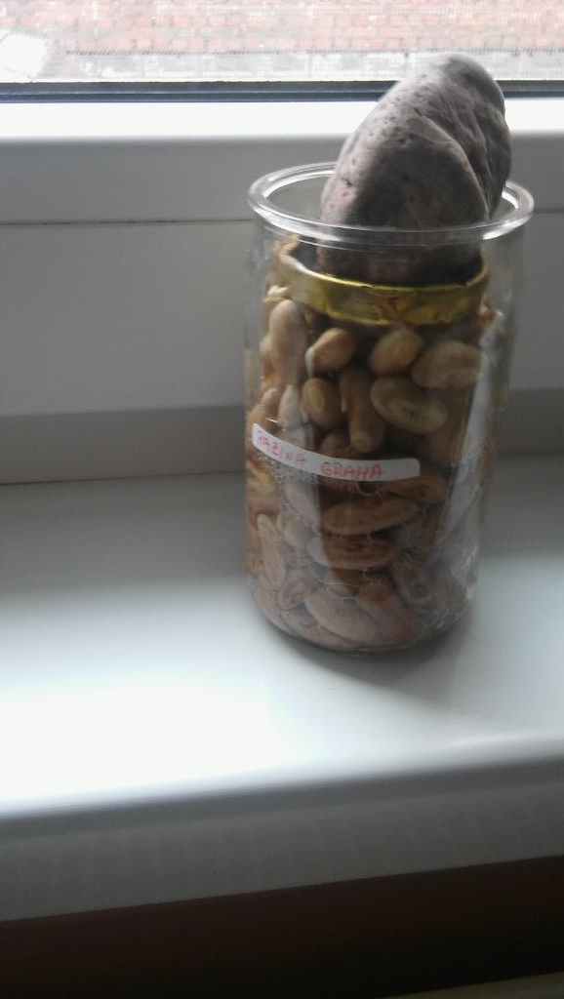
Sjemenke su kamen još više gurale i to toliko da je već bio iznad ruba staklenke.
Bubrenje sjemenki graha ima veliku snagu!

Slide 25
Kraj

